Slide 1
Frontend Programozás.
IX.-X. Óra

Slide 2
JavaScript ismétlés –Kő, papír, olló feladat
A felhasználó kérjen be egy szöveget, amely az alábbi három opció lehet: kő, papír, olló.
  A feladat figyelje, hogy nem megfelelő bemenet esetén felhívjuk a figyelmet arra, hogy érvénytelen a megadott szó!
Miután megfelelő bementet adott a felhasználó, a program írja ki, hogy nyert, veszített, esetleg döntetlen lett-e az aktuális játék
A feladat megoldásához az ellenfélnek (programnak) is elő kell állnia egy véletlenszerű választással (kő vagy papír vagy olló)
A feladat megoldásához használjon függvényeket:
  Kezelje külön függvényekben a bemenet helyességének vizsgálatát, a gépi választást és az eredmény meghatározását
Segítség a gépi választás megírásához:
- A Math.random() függvény egy darab 0-1 közötti véletlen generált valós számot ad.
- Ha ezt felszorozzuk hárommal (mivel ennyi opciónk van (kő, papír, olló)), akkor 0 és 3 közötti valós értéket kapunk.
- Az így kapott értéket a Math.floorral lehet kerekíteni egészre, és így minden esetben 0-t vagy 1-et vagy 2-t kapunk értékül

Slide 3
JavaScript - Objektum
Objektum: Valóélet-beli dolgok, azaz entitások modellezése (megvalósítása) programkóddal
  Pl.: házak, autók, állatok, stb
Az objektumoknak vannak tulajdonságaik (mezőik) és viselkedésük (metódusaik).
Mind a mezők, mind a metódusok kulcs-érték párokként vannak eltárolva!
Mező esetén:
  Kulcs: A mező neve
  Érték: A mezőhöz tartozó érték
Metódus esetén:
  Kulcs: A metódus neve
  Érték: Maga a metódus

Slide 4
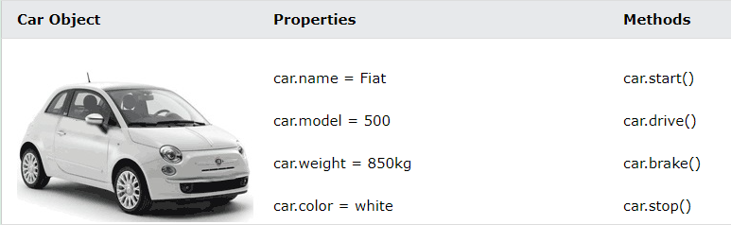
JavaScript – Objektum példa

Slide 5
JavaScript – Objektum példa
Az autó objektumoknak vannak:
  tulajdonságai (mezői): name, model, weight, color
  viselkedései (metódusaik): start, drive, break, stop
Mivel a mezők és a metódusok kulcs-érték párokként vannak eltárolva, így írjuk fel ezeket is:
Mezők kulcs-érték párjai:
  name: „Fiat”
  model: „500”
  weight: „850kg”
  color: „white”
Metódusok kulcs-érték párjai:
  start: function() {…}
  drive: function() {…}
  break: function() {…}
  stop: function() {…}

Slide 6
JavaScript – Objektum létrehozása
Objektumot kétféleképp lehet létrehozni:
  Objektum literállal:
    Ekkor a kulcs-érték párokat felsoroljuk kapcsoszárójelek {} között
    Szintaxis: objektumNeve = {kulcs: érték, kulcs: érték}
  VAGY konstruktorral:
    Konstruktor fogalma: Speciális függvény, amely beállítja az objektum kulcs-érték párjait
    Ekkor a „new” kulcsszóval kell példányosítani az „Object” osztályt
    Majd be kell állítani az objektum tulajdonságait
Bármelyik módszer választható, de az objektum literál az ajánlott formátum!

Slide 7
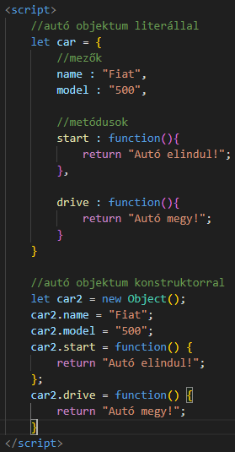
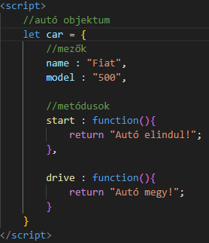
JavaScript – Objektum létrehozása – példa
Objektum literál példa
Konstruktor példa

Slide 8
JavaScript – Objektum létrehozása - Észrevételek
Objektum literál megadási módszernél:
  NEM egyenlőségjelet, hanem kettőspontot használunk a kulcs – érték párosok megadására
  A kulcs – érték pár megadások végére VESSZŐ kerül, nem pedig pontosvessző
  A sortörések csak a kód olvashatóságát növelik, az egész literál akár egy sorban is megírható
Konstruktor megadása esetén:
  A kulcs-érték beállítása az alábbi módon zajlik:
    objektumNeve.mezőNeve = érték; (Más programozási nyelvekből ismerős lehet)
    objektumNeve.metódusNeve = maga a metódus;
  Itt az utasítás után már a megszokott módon PONTOSVESSZŐT kell használni

Slide 9
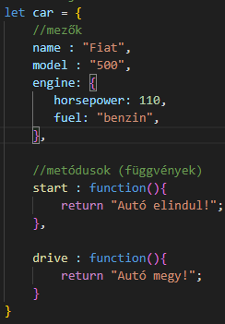
JavaScript – Objektum
Egy objektum tartalmazhat függvényeket, és akár más objektumokat is!
  A függvényekre már láttunk példát (start, drive)
  Objektumot teljesen azonos módon kell megadni egy másik objektumon belül is, tehát literállal (vagy konstruktorral)
    Arra figyeljünk, hogy ilyenkor nem használhatunk egyenlőségjelet a belső objektum neve után

Slide 10
JavaScript – Objektum mezőinek és metódusainak elérése
Az objektum mezőinek és metódusainak elérése egyszerű
Szintaxis mező esetén: objektumNeve.mezőNeve
Szintaxis metódus esetén: objektumNeve.metódusNeve()
Használatos módszer lehet még a szögletes zárójeles megoldás:
Szintaxis mező esetén: objektumNeve[„mezőNeve”]
Szintaxis metódus esetén: objektumNeve[„metódusNeve”]()
Az első elérési módot szoktuk leginkább használni!

Slide 11
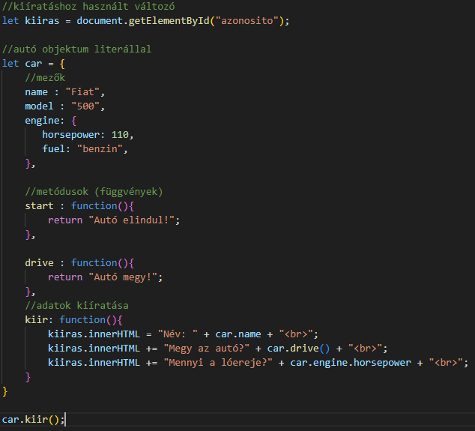
JavaScript – Objektum – Teljes autó példa
Megyjegyzés: Mint látható, a „car” objektumon belüli „engine” objektum tulajdonságához is nagyon egyszerűen hozzá lehet férni
car.engine.horsepower

Slide 12

JavaScript – This
Az alábbi példában az objektum függvénye felhasználja az objektumban lévő egyik mező értékét.
Ekkor a „this” kulcsszót kell használni a mező neve előtt
  Ezzel jelezzük, hogy az adott objektum mezőjére gondolunk
  Miért kell ez?
    Egy függvény kaphat paramétereket, amiket lokális változóban tárolunk el
    Ha ennek azonos neve lenne, mint valamelyik mező nevének, akkor a program nem tudná, hogy adott szituációban melyik változóra gondolunk

Slide 13
JavaScript – Tömb (Array)
Olyan változó, amely egynél több értéket képes tárolni
  A tárolt adatok nincsenek rendszerezve semmilyen szempont alapján
  A tárolt adatok típusának NEM kötelező megegyezniük egy tömbön belül
  A tárolt adatokban lehet ismétlődés
  A tárolt értékeket tömb esetén elemeknek szokás nevezni
Miért érdemes használni tömböket?
  Nem szükséges az adatokat külön változókban eltárolni
    Sok változó esetén feleslegesen sok kódsort eredményezne

Slide 14

JavaScript – Tömb létrehozása
Tömböt szintén kétféleképpen lehet létrehozni:
Tömb literál:
  A tömb elemeit szögletes-zárójelek között soroljuk fel, vesszővel elválasztva
  Szintaxis: let tombNeve = [elem1, elem2, elem3, …];
Konstruktor:
  Ekkor a „new” kulcsszóval kell példányosítani az Array osztályt
Érdemes a literál létrehozási módszert használni!

Slide 15
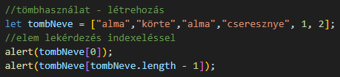
JavaScript – Tömb elemeinek lekérése
Tömbök elemeit indexeléssel (sorszámukkal) lehet elérni
Szintaxis: tombNeve[elemIndex]
Fontos: A tömbök indexelése nullától kezdődik, így a tömb legelső elemét a 0. indexen érjük el!
Fontos: A tömb utolsó elemének indexét tömb hossza - 1 [tombNeve.length – 1] meghatározással érjük el

Slide 16

JavaScript – Tömb elemének módosítása
Meg kell adni azt az indexet, amelyik a módosítandó elemre mutat, majd használni a hozzárendelő operátort (egyenlőségjelet)
Szintaxis: tombNeve[index] = érték;

Slide 17
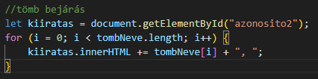
JavaScript – Tömb bejárása
A tömbök bejárásához használjuk a for ciklust az alábbi módon:
  Ciklusváltozó nulláról indul, mert a tömbindexelés is nulláról indul ugyebár
  A feltétel az, hogy a ciklusmag utasításai addig fussanak, amíg a ciklusváltozó el nem éri a tömb hossza -1 értéket (tombNeve.length - 1)
  A ciklusváltozó értékét mindig egyel kell növelni
  Az adott tömb adott elemét a tombNeve[ciklusváltozó] megadásával érhetjük el a ciklusan belül

Slide 18
JavaScript – Tömbhöz használt beépített függvények
Azok a függvények, amik JavaScriptben rendelkezésre állnak, és tömbműveletekhez szokás használni
  tombNeve.toString() – A tömböt stringé alakítja, a tömbelemek vesszővel lesznek elválasztva egymástól
  tombNeve.push() – Új elemet ad hozzá a tömb végéhez
  tombNeve.unshift() – Új elemet ad hozzá a tömb elejéhez
  tombNeve.shift() – Tömb utolsó elemének törlése
  tombNeve.unshift() – Tömb első elemének törlése
  tombNeve.sort() – Tömb elemeinek ábácé szerinti rendezése (Csak stringek esetén működik)
  tombNeve.reverse() – Tömb elemit visszafelé sorolja fel (Nem rendez, csak visszafelé írja ki az elemeket)
Figyelmeztetés: A tombNeve.length egy tulajdonság (mező), nem pedig függvény, tehát nem kell a paraméterátadáshoz használt zárójelezés () a végére!

Slide 19
JavaScript – Autómárkák feladat
Írj egy programot, ami autómárkák tömbjével dolgozik.
Használd a tanult tömbfüggvényeket a megoldás során!
1: Készíts egy „autók” nevű tömböt az alábbi tartalommal:
  „Toyota”, „BMW”, „Mercedes”
2: Töröld a tömb első elemét, majd az utolsót is
3: Adj a tömb végéhez egy új autómárkát („Audi”)
4: Írasd ki a tömb elemeit fordított sorrendbenAdj
5: Írasd ki stringként a tömböt
6: Rendezd a tömb elemeit ábécé sorrendbe
7: a tömb elejéhez egy új autómárkát („Ford”)

